Slide 1
Городской фестиваль инновационных педагогических практик «Построение образовательной среды для достижения новых образовательных результатов в дошкольном образовании»
«Фестиваль игры»
(муниципальный проект «Лаборатория игры»)
Режиссерская игра

Slide 2
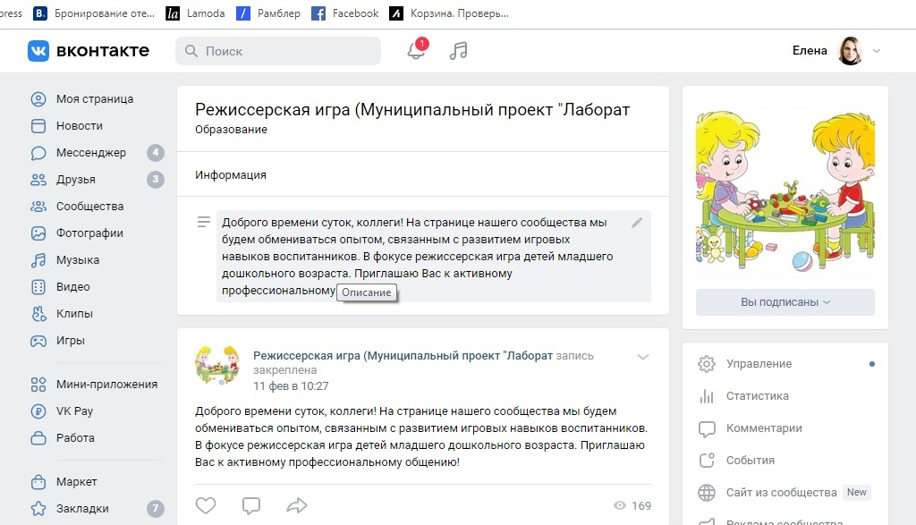
Заседание № 1 «Оценка условий для развития режиссерской игры в младшей группе детского сада», декабрь 2020 г.
Заседание № 2 «Игровые компетентности педагога», март 2021 г.
Сообщество в VK «Режиссерская игра» https://vk.com/public202509103
34 видеоролика

Slide 3
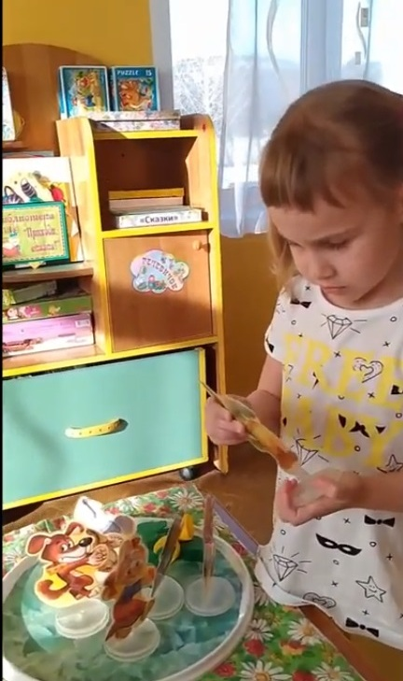
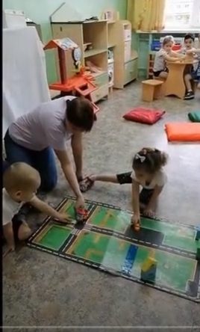

Slide 4
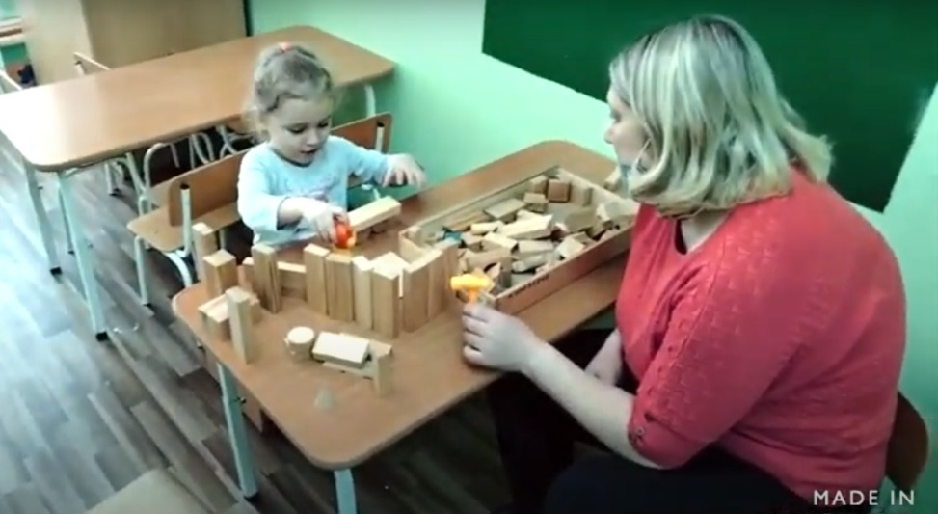
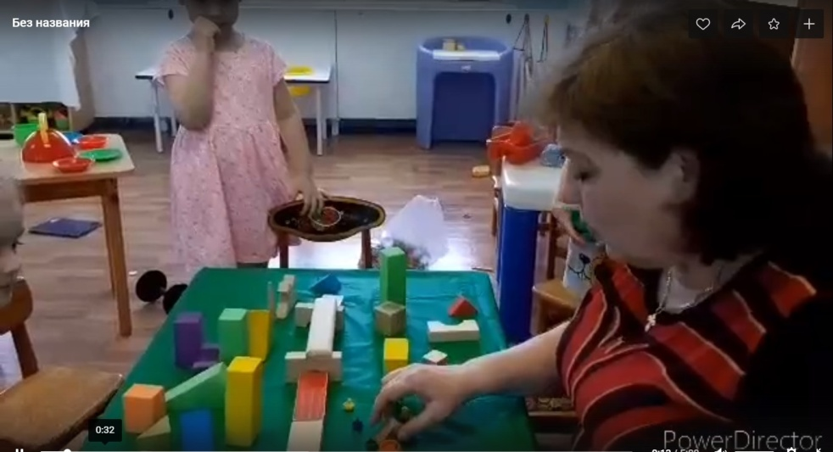
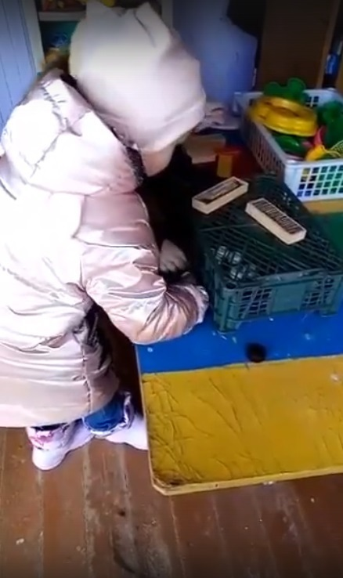
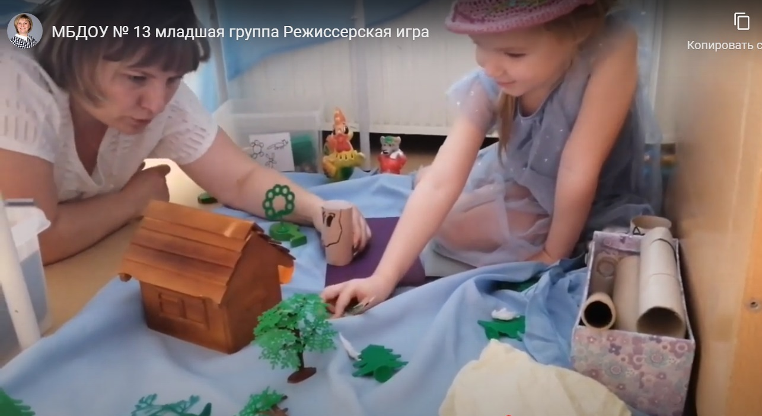

Slide 5
Вопросы к видеоролику
Назовите характерные признаки режиссерской игры в младшем дошкольном возрасте, которые вы увидели в ролике.
Какие приемы руководства режиссерской игрой использовал педагог в данном видеоролике.

Slide 6
Характерные признаки режиссерской игры в младшем дошкольном возрасте
Почти всегда индивидуальна; требует обособленного пространства; игрушки/заместители – средства реализации сюжета; ребенок говорит от имени игрушки – не берет на себя роль, режиссирует; придумывает мизансцены («это дорога»); двигает мелкие предметы и озвучивает их.

Slide 7
Расставляет перед собой игрушки/предметы, действуют с ними, издают звуки либо говорят за игрушку, не отождествляя себя с персонажем на игровом поле.
Принимает участие в «игре взрослого» - приносит персонажа, действует им в пространстве игрового поля в соответствии с действиями, которые озвучивает взрослый; придумывает окончание истории, начатой педагогом; вносит коррективы в сюжет играющего взрослого – вносит новых персонажей, действуем ими по собственному замыслу.
Разыгрывает простой сюжет с участием 1-2 и более персонажей. Основа сюжета – личный опыт ребенка (яркие события, повторяющиеся события, сюжеты любимых сказок, мультфильмов).
Строит «домики» (мизансцены), огораживает пространство для игры самостоятельно из подручных средств (мебель, ткань, коробки, строитель и др.).

Slide 8
Прямые приемы руководства
режиссерской игрой
Совместная игра взрослого и ребенка по типу коллективно-распределительной деятельности (ребенок расставляет игрушки/предметы, действует ими – взрослый вопросами помогает конструировать сюжет. Пример: «Где мой подарок для Фиксика? – «Вот он», .
Задания на «запуск» игры по типу: покажи как ты ходил в зоопарк; покажи как Симка и Нолик искали Кусачку…
Видоизменение сюжета: придумать конец/завязку истории, показать историю с использованием предметов/игрушек (Покажи что было дальше. Как Колобок перехитрил Лису?).
Упражнения на объединение предметов по смыслу (ребенку предлагается два предмета/кубика с изображением предметов и дается задание по типу «подружи котенка и ласточку». Ребенок разыгрывает небольшой сюжет с этими персонажами. Пример: Ласточка устала, спит котенок поет колыбельную).
Прием «вопросы со стороны» – основной механизм развития режиссерской игры. Этот прием позволяет развивать и обогащать сюжет. Ответ на уточняющий вопрос становится содержанием сюжета игры. Пример: А куда идет принцесса? Мама что ей сказала? Кому принцесса несет торт?...).

Slide 9
Прямые приемы руководства
режиссерской игрой
Прием «подсказка сюжета». Используется в случае затруднения ребенка. Взрослый задает уточняющий вопрос по сюжету и сам отвечает на свой вопрос- развивает сюжет. Пример: Кто пойдет с Мышкой в гости к Единорогу?- Слон пойдет. Пойдем, Мышка! (сюжет сопровождается действиями с игрушками/предметами).
Конструирования сюжета в рисунке. Взрослый рисует историю, сопровождая ее рассказом, обращается к ребенку по поводу дальнейшего развития сюжета и изображает в рисунке то, что предложил ребенок; ребенок рисует – взрослый задает уточняющие вопросы: кто живет в этом доме? Кто вышел к домику из леса?
Прием «вопросы со стороны» – основной механизм развития режиссерской игры. Этот прием позволяет развивать и обогащать сюжет. Ответ на уточняющий вопрос становится содержанием сюжета игры.

Slide 10
«Чтобы дойти до цели, человеку нужно только одно. Идти».
Оноре де Бальзак (Honore Balzac)
К чему стремимся:
К пониманию специфики каждого вида игры
К предоставлению воспитанникам возможности создавать сюжет самостоятельно (переигрываем, берем на себя инициативу там, где ребенок мог бы справится сам, не даем возможность отреагировать на вопрос по сюжету, навязываем сюжет – Вместо вопроса «Кужда пройдем» даем четкую инструкцию «Пойдем пойдем …»).
К пониманию развития игры внутри одного вида (хорошо строит сюжет по знакомому художественному произведению – развивать способность к изменению сюжета)

Slide 11
К чему стремимся:
4. К осознанию собственной позиции и роли в развитии режиссерской игры
5. К пониманию отличия режиссерской игры от пересказа художественного произведения с использованием наглядного материала.

